Slide 1
CHƯƠNG 4: HỆ THỐNG TẬP TIN LINUX (LINUX FILE SYSTEMS)
GV: LƯƠNG MINH HUẤN

Slide 2
NỘI DUNG
Khái niệm cơ bản của file systems
Các loại file systems của Linux
Các thao tác trên file systems

Slide 3
I. KHÁI NIỆM CƠ BẢN CỦA FILE SYSTEMS
File system là các phương pháp và các cấu trúc dữ liệu mà một hệ điều hành sử dụng để theo dõi các tập tin trên ổ đĩa hoặc phân vùng. Có thể tạm dịch file system là hệ thống tập tin.
Để một phân vùng hoặc một ổ đĩa có thể được sử dụng như một hệ thống tập tin, nó cần được khởi tạo và các cấu trúc dữ liệu của kiểu hệ thống tập tin đó cần phải được ghi vào ổ đĩa. Quá trình này được gọi là tạo hệ thống tập tin.

Slide 4
I. KHÁI NIỆM CƠ BẢN CỦA FILE SYSTEMS
Phân biệt Partition và FileSystem:
Đĩa cứng được chia thành những partittion
Các partition được format với loại filesystem tương ứng giúp người dùng có thể lưu trữ dữ liệu
Hầu hết các loại hệ thống tập tin UNIX đều có cấu trúc chung tương tự nhau, mặc dù các chi tiết cụ thể khác nhau khá nhiều.

Slide 5
I. KHÁI NIỆM CƠ BẢN CỦA FILE SYSTEMS
Filesystem có ba thành phần chính
Superblock
Inode
Storageblock

Slide 6
I. KHÁI NIỆM CƠ BẢN CỦA FILE SYSTEMS
Superblock là cấu trúc được tạo tại vị trí bắt đầu filesystem. Lưu trữ các thông tin:
Kích thước và cấu trúc filesystem.
Thời gian cập nhật filesystem cuối cùng.
Thông tin trạng thái.

Slide 7
I. KHÁI NIỆM CƠ BẢN CỦA FILE SYSTEMS
Inode lưu những thông tin về tập tin và thư mục được tạo trong filesystem. Mỗi tập tin tạo ra sẽ được phân bổ một inode lưu thông tin sau:
Loại tập tin và quyền hạn truy cập.
Người sở hữu tập tin.
Kích thước và số hard link đến tập tin.
Ngày và giờ chỉnh sửa tập tin lần cuối cùng.
Vị trí lưu nội dung tập tin trong filesystem.

Slide 8
I. KHÁI NIỆM CƠ BẢN CỦA FILE SYSTEMS
Storageblock là vùng lưu dữ liệu thực sự của tập tin và thư mục. Nó chia thành những datablock. Mỗi block chứa 1024 ký tự.
Data Block của tập tin thường lưu inode của tập tin và nội dung của tập tin.
Data Block của thư mục lưu danh sách những entry gồm inode number, tên tập tin và những thư mục con.

Slide 9
I. KHÁI NIỆM CƠ BẢN CỦA FILE SYSTEMS
LOẠI FILESYSTEM:
Trong Linux tập tin dùng lưu trữ dữ liệu, bao gồm thư mục và thiết bị lưu trữ. Các tập tin trong Linux được chia làm 3 loại chính
Tập tin dữ liệu: là dữ liệu lưu trữ trên các thiết bị như đĩa cứng.
Thư mục: chứa thông tin những tập tin và thư mục con trong nó.
Tập tin thiết bị: hệ thống Linux xem các thiết bị như là các tập tin. Ra vào dữ liệu trên các tập tin chính là ra vào cho thiết bị.

Slide 10

I. KHÁI NIỆM CƠ BẢN CỦA FILE SYSTEMS
Tập tin liên kết: là tạo ra một tập tin thứ hai cho một tập tin.
Cú pháp : #ln [-s] <source> <destination>
Ví dụ: #ln /usr/bill/testfile /usr/tim/testfile
Hard link file là hình thức tạo một hay nhiều file tạm có cùng nội dung với file nguồn, các file này đều trỏ về cùng một địa chỉ lưu trữ nội dung hay nói cách khác chúng có cùng idnode number. .

Slide 11
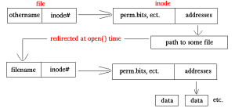
Symbolic link file là hình thức tạo một liên kết tạm dùng để trỏ về file nguồn, symbolic link giúp cho người quản trị có thể đơn giản hóa các thao tác truy cập file hệ thống, bằng cách tạo ra liên kết file trỏ về file hệ thống .

Slide 12
II. CÁC LOẠI FILE SYSTEMS CỦA LINUX
Một số hệ thống tập tin Linux hổ trợ:
Ext
Ext2
Ext3
Ext4
BtrFS
ReiserFS

Slide 13
II. CÁC LOẠI FILE SYSTEMS CỦA LINUX
EXT
Ext – Extended file system: là định dạng file hệ thống đầu tiên được thiết kế dành riêng cho Linux.
Có tổng cộng 4 phiên bản và mỗi phiên bản lại có 1 tính năng nổi bật.
Phiên bản đầu tiên của Ext là phần nâng cấp từ file hệ thống Minix được sử dụng tại thời điểm đó, nhưng lại không đáp ứng được nhiều tính năng phổ biến ngày nay.

Slide 14
II. CÁC LOẠI FILE SYSTEMS CỦA LINUX
EXT2
Ext2 thực chất không phải là file hệ thống journaling, được phát triển để kế thừa các thuộc tính của file hệ thống cũ, đồng thời hỗ trợ dung lượng ổ cứng lên tới 2 TB.
Ext2 không sử dụng journal cho nên sẽ có ít dữ liệu được ghi vào ổ đĩa hơn.
Do lượng yêu cầu viết và xóa dữ liệu khá thấp, cho nên rất phù hợp với những thiết bị lưu trữ bên ngoài như thẻ nhớ, ổ USB..

Slide 15
II. CÁC LOẠI FILE SYSTEMS CỦA LINUX
Journaling chỉ được sử dụng khi ghi dữ liệu lên ổ cứng và đóng vai trò như những chiếc đục lỗ để ghi thông tin vào phân vùng.
Đồng thời, nó cũng khắc phục vấn đề xảy ra khi ổ cứng gặp lỗi trong quá trình này, nếu không có journal thì hệ điều hành sẽ không thể biết được file dữ liệu có được ghi đầy đủ tới ổ cứng hay chưa.
Một filesystem sử dụng journaling cũng được gọi là hệ thống tập tin journaling.
Một hệ thống tập tin journaling duy trì bản ghi, biên bản, về những gì đã xảy ra trên hệ thống tập tin.

Slide 16
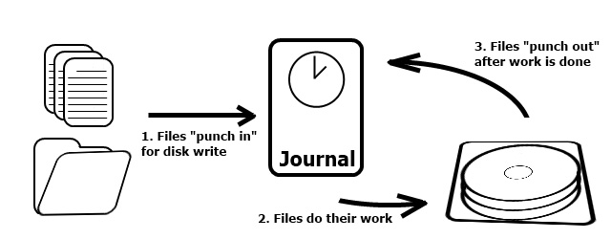
II. CÁC LOẠI FILE SYSTEMS CỦA LINUX

Slide 17
II. CÁC LOẠI FILE SYSTEMS CỦA LINUX
EXT3
Ext3 về căn bản chỉ là Ext2 đi kèm với journaling.
Mục đích chính của Ext3 là tương thích ngược với Ext2, và do vậy những ổ đĩa, phân vùng có thể dễ dàng được chuyển đổi giữa 2 chế độ mà không cần phải format như trước kia. Tuy nhiên, vẫn còn tồn tại những giới hạn của Ext2 trong Ext3, và ưu điểm của Ext3 là hoạt động nhanh, ổn định hơn rất nhiều.
Không thực sự phù hợp để làm file hệ thống dành cho máy chủ bởi vì không hỗ trợ tính năng tạo disk snapshot và file được khôi phục sẽ rất khó để xóa bỏ sau này.

Slide 18
II. CÁC LOẠI FILE SYSTEMS CỦA LINUX
EXT4
Ext4: cũng giống như Ext3, lưu giữ được những ưu điểm và tính tương thích ngược với phiên bản trước đó.
Trên thực tế, Ext4 có thể giảm bớt hiện tượng phân mảnh dữ liệu trong ổ cứng, hỗ trợ các file và phân vùng có dung lượng lớn...
Thích hợp với ổ SSD so với Ext3, tốc độ hoạt động nhanh hơn so với 2 phiên bản Ext trước đó, cũng khá phù hợp để hoạt động trên server, nhưng lại không bằng Ext3.

Slide 19
II. CÁC LOẠI FILE SYSTEMS CỦA LINUX
BtrFS
BtrFS – thường phát âm là Butter hoặc Better FS, hiện tại vẫn đang trong giai đoạn phát triển bởi Oracle và có nhiều tính năng giống với ReiserFS.
Đại diện cho B-Tree File System, hỗ trợ tính năng pool trên ổ cứng, tạo và lưu trữ snapshot, nén dữ liệu ở mức độ cao, chống phân mảnh dữ liệu nhanh chóng... được thiết kế riêng biệt dành cho các doanh nghiệp có quy mô lớn

Slide 20
II. CÁC LOẠI FILE SYSTEMS CỦA LINUX
So sánh giữa BtrFS và EXT
Sự khác biệt cơ bản nhất giữa ext và btrfs là với ext khi thay đổi dữ liệu của một tập tin thì dữ liệu cũ sẽ bị ghi đè, do đó để an toàn chúng ta cần copy dữ liệu cũ ra một vị trí mới để lưu dự phòng.
Tuy nhiên đối với btrfs thì khi thay đổi dữ liệu của một tập tin thì hệ thống tự động tạo ra một bản sao của tập tin và ghi các thay đổi của bạn vào bản sao đó, rồi cập nhật con trỏ nội bộ đến vị trí bản sao và tạo ghi chú nhắc nhở xóa tập tin cũ sau một khoảng thời gian nào đó.

Slide 21
II. CÁC LOẠI FILE SYSTEMS CỦA LINUX
Ngoài ra btrfs còn hơn ext ở giới hạn dung lượng phân vùng và dung lượng tập tin, ở ext chỉ hỗ trợ đến 1 exbibyte ( khoảng 1,152,921.5 terabytes ) dung lượng phân vùng và 16 tebibytes dung lượng tập tin, còn btrfs hỗ trợ dung lượng phân vùng là 16 exbibytes và dung lượng tập tin cũng là 16 exbibytes.

Slide 22
II. CÁC LOẠI FILE SYSTEMS CỦA LINUX
ReiserFS
ReiserFS: có thể coi là 1 trong những bước tiến lớn nhất của file hệ thống Linux, lần đầu được công bố vào năm 2001 với nhiều tính năng mới mà file hệ thống Ext khó có thể đạt được.
Đến năm 2004, ReiserFS đã được thay thế bởi Reiser4 với nhiều cải tiến hơn nữa. Tuy nhiên, quá trình nghiên cứu, phát triển của Reiser4 khá “chậm chạp” và vẫn không hỗ trợ đầy đủ hệ thống kernel của Linux.
Đạt hiệu suất hoạt động rất cao đối với những file nhỏ như file log, phù hợp với database và server email.

Slide 23
II. CÁC LOẠI FILE SYSTEMS CỦA LINUX
Ngoài ra, Linux còn hổ trợ khá nhiều hệ thống tập tin khác như:
XFS được phát triển bởi Silicon Graphics từ năm 1994 để hoạt động với hệ điều hành riêng biệt của họ, và sau đó chuyển sang Linux trong năm 2001.
JFS được IBM phát triển lần đầu tiên năm 1990, sau đó chuyển sang Linux.
ZFS hiện tại vẫn đang trong giai đoạn phát triển bởi Oracle với nhiều tính năng tương tự như Btrfs và ReiserFS

Slide 24
III. CÁC THAO TÁC TRÊN FILE SYSTEMS
Kiểm tra dung lượng ổ đĩa
Tạo phân vùng ổ cứng
Tạo file systems
Gắn kết file systems
Lệnh Chattr và Isattr

Slide 25

III.1 KIỂM TRA DUNG LƯỢNG Ổ ĐĨA
QUẢN LÝ DUNG LƯỢNG ĐĨA
Để quản lý và theo dõi dung lượng đĩa ta có thể sử dụng nhiều cách khác nhau, thông thường ta dùng hai lệnh df và fdisk.
Cú pháp: #df <option>
#fdisk <option> <parameters>
Ví dụ:

Slide 26
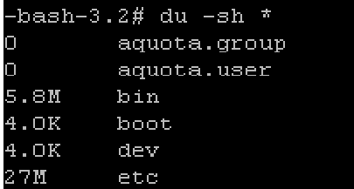
III.1 KIỂM TRA DUNG LƯỢNG Ổ ĐĨA
Để báo cáo lượng không gian trên đĩa được dùng bởi các tập tin và thư mục ta dùng lệnh du
Cú pháp: #du <option> <file>
Ví dụ:

Slide 27
III.1 KIỂM TRA DUNG LƯỢNG Ổ ĐĨA
KIỂM TRA FILESYSTEM VỚI fsck
Cú pháp : #fsck <option> <partition>
Ví dụ : #fsck –V –a /
Bảng mô tả các tùy chọn:
Tùy chọn | Mô tả
-A | Duyệt khắp tập tin /etc/fstab và cố gắng kiểm tra tất cả các hệ thống tập tin chỉ trong một lần duyệt.
-V | Chế độ chi tiết. Cho biết lệnh fsck đang làm gì.
-t loại-fs | Xác định loại hệ thống tập tin cần kiểm tra.
-a | Tự động sửa chữa hệ thống tập tin mà không cần hỏi.
-l | Liệt kê tất cả các tên tập tin trong hệ thống tập tin.
-r | Hỏi trước khi sửa chữa hệ thống tập tin.
-s | Liệt kê các superblock trước khi kiểm tra hệ thống tập tin.

Slide 28
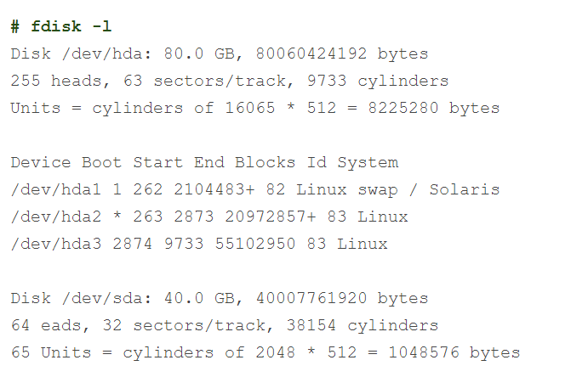
III.2 TẠO PHÂN VÙNG Ổ CỨNG
Để kiểm tra xem một ổ cứng đã gắn vào máy tính của mình hay chưa, ta dùng lệnh fdisk như sau:
#fdisk –l
Khi đó, hệ thống sẽ báo ra có bao nhiêu ổ cứng, partition được gắn trên máy tính.
Ví dụ:

Slide 29
III.2 TẠO PHÂN VÙNG Ổ CỨNG
Để format partition, ta dùng lệnh:
Fdisk <đường dẫn thư mục chứa ổ đĩa>
Ví dụ:

Slide 30
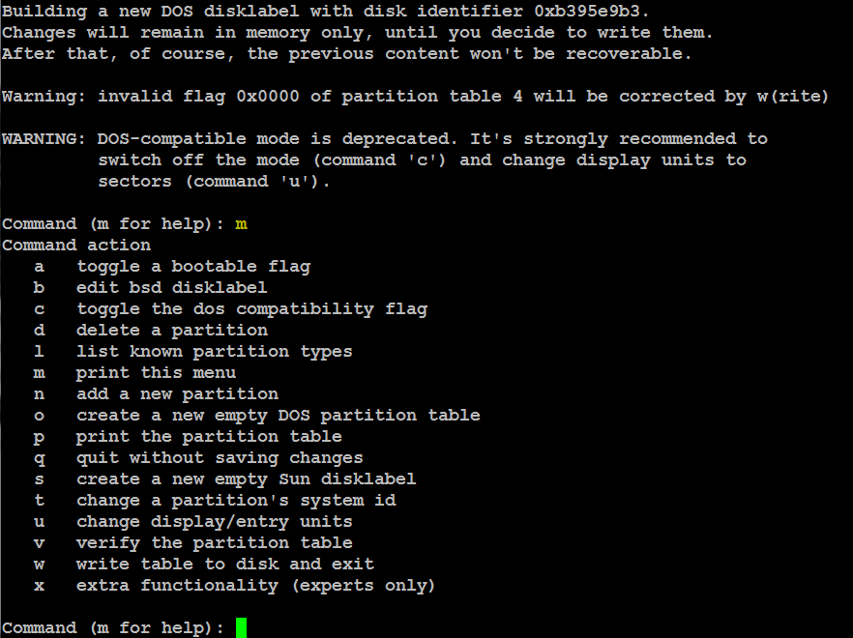
III.2 TẠO PHÂN VÙNG Ổ CỨNG
Khi đó, ta sẽ có một số tùy chọn.
Tại đây, dựa trên các tùy chọn, ta sẽ lựa chọn để tạo ra một partition phù hợp.

Slide 31
III.3 TẠO FILE SYSTEMS
Sau khi thực hiện xong phân vùng ổ đĩa (format partition), ta vẫn chưa sử dụng được ổ đĩa này.
Để sử dụng được, ta cần phải format phân vùng này với một hệ thống tập tin đã lựa chọn.
Dùng lênh mkfs để tạo file hệ thống
#mkfs [option] Device name (partition)
Một số option thường dùng
-t Chỉ định type cho file hệ thống. Nếu không chỉ định type thì mặc định sẽ dùng là ext2

Slide 32
Ví dụ:
#mkfs.ext2 : định dạng partition theo loại ext2.
#mkfs.ext3 : định dạng partition theo loại ext3.
#mkfs –t ext2 /dev/hda1

Slide 33
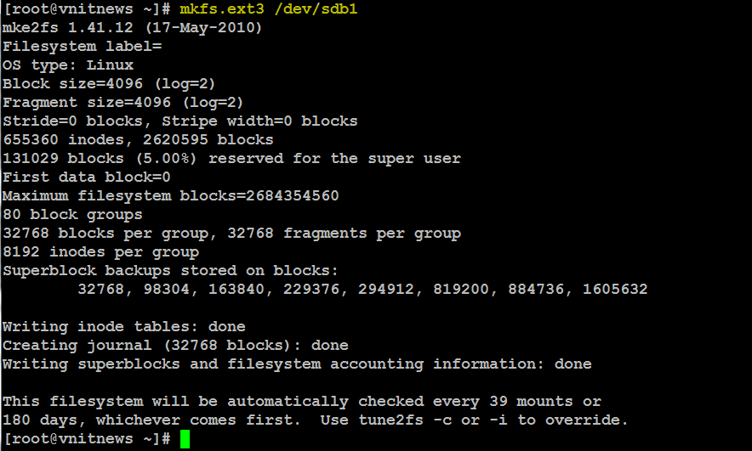
III.3 TẠO FILE SYSTEMS
Ví dụ:

Slide 34
III.4 GẮN KẾT FILE SYSTEMS
Mount là một quá trình mà trong đó hệ điều hành làm cho các tập tin và thư mục trên một thiết bị lưu trữ (như ổ cứng, CD-ROM hoặc tài nguyên chia sẻ) có thể truy cập được bởi người dùng thông qua hệ thống tập tin của máy tính.
Quá trình mount bao gồm việc hệ điều hành được truy cập vào phương tiện lưu trữ, công nhận, đọc và xử lý cấu trúc hệ thống tệp cùng với siêu dữ liệu trên nó, sau đó, đăng ký chúng vào thành phần hệ thống tệp ảo (VFS).
Vị trí đăng ký trong VFS của phương tiện mới được mount gọi là điểm mount. Đây là điểm mà người dùng có thể truy cập tập tin, thư mục của phương tiện sau khi quá trình mount hoàn thành.

Slide 35
III.4 GẮN KẾT FILE SYSTEMS
Ngược với mount là unmount, trong đó, hệ điều hành huỷ tất cả quyền truy cập tập tin, thư mục của người dùng tại điểm mount, ghi tiếp những dữ liệu người dùng đang trong hàng đợi vào thiết bị, làm mới siêu dữ liệu hệ thống tệp, sau đó, tự huỷ quyền truy cập thiết bị và làm cho thiết bị có thể tháo ra an toàn.
Bình thường, khi tắt máy tính, mỗi thiết bị lưu trữ sẽ trải qua quá trình unmount để đảm bảo rằng tất cả các dữ liệu trong hàng đợi được ghi và để duy trì tính toàn vẹn của cấu trúc hệ thống tệp trên các phương tiện.

Slide 36
III.4 GẮN KẾT FILE SYSTEMS
MOUNT VÀ UMOUNT FILESYSTEM
Mount thủ công
Cú pháp : #mount –t <device_name> <mount_point>
Một số tùy chọn:
-v : chế độ chi tiết
-w : mount hệ thống tập tin với quyền đọc và ghi.
-r : mount hệ thống tập tin với quyền đọc.
-t loai-fs : xác định hệ thống tập tin đang mount : ext2, ext3, ...
-a : mount tất cả hệ thống tập tin khai báo trong /etc/fstab.
-o remount <fs> : chỉ định việc mount lại 1 filesystem nào đó.
Là thiết bị vật lý như /dev/cdrom, /dev/fd0 …
Là vị trí thư mục trong cây thư mục.

Slide 37
III.4 GẮN KẾT FILE SYSTEMS
Mount tự động
Tập tin /etc/fstab liệt kê các hệ thống cần được mount tự động.
LABEL=/ / ext3 defaults 1 1
LABEL=/boot /boot ext3 defaults 1 1
None /dev/pts devpts gid=5,mode=620 0 0
cột 1: chỉ ra thiết bị hoặc hệ thống tập tin cần mount
cột 2: xác định mount point
cột 3: chỉ ra loại filesystem như : vfat, ext2 …
cột 4: các tùy chọn phân cách nhau bởi dấu phẩy.
cột 5: xác định thời gian để lệnh dump sao chép hệ thống tập tin.
cột 6: khai báo lệnh fsck biết thứ tự kiểm tra các hệ thống tập tin.

Slide 38
III.4 GẮN KẾT FILE SYSTEMS
Umount hệ thống tập tin
Cú pháp : #umount <device_name> <mount_point>
Ví dụ: Loại bỏ tất cả các filesystem đang mount
#umount -a
Lưu ý: umount không loại bỏ những hệ thống tập tin đang sử dụng

Slide 39
III.5 LỆNH CHATTR VÀ ISATTR
Các tập tin trên các hệ thống tập tin mở rộng, phổ biến của Linux (như ext2, ext3, ext4 …) có thể được làm cho không thể chỉnh sửa bằng việc sử dụng 1 loại thuộc tính cụ thể.
Khi 1 tập tin ở trạng thái bất biến, không thể chỉnh sửa (immutable), bất cứ tài khoản người dùng nào cũng không thể xóa các tập tin này cho đến chi trạng thái bất biến này được loại khỏi tập tin (kể cả tài khoản root)

Slide 40
III.5 LỆNH CHATTR VÀ ISATTR
Lệnh chattr có thể được dùng để làm cho tập tin không thể chỉnh sửa.
Một tập tin có thể được làm cho bất biến bằng việc sử dụng lệnh sau:
#chattr +i file
Để làm cho tập tin có thể chỉnh sửa trở lại, loại bỏ thuộc tính bất biến ra khỏi tập tin như sau:
#chattr -i file

Slide 41
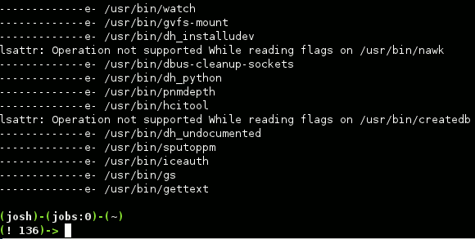
III.5 LỆNH CHATTR VÀ ISATTR
Sử dụng lệnh lsattr để hiển thị thuộc tính của các tập tin nhị phân trong hệ thống của bạn tại các vị trí như /bin, /sbin và /usr/bin, như ví dụ:
#lsattr /usr/bin

